Slide 1
MONITORAGGIO
DOCENTI NEOASSUNTI
2016 – 2017
REGIONE CAMPANIA
Relatore : Giovanni De Rosa
Dirigente Scolastico IS Torrente - Polo Regionale Formazione Docenti neoassunti

Slide 2
Il monitoraggio complessivo del progetto formativo “NEOASSUNTI “2017” svolto nella Regione Campania è stato affidato alla scuola Polo Regionale
“ISIS A. Torrente”

Slide 3
Le scuole individuate quali Poli Provinciali sono state 15
ITS “Buonarroti”
L.S. “Fermi” – Aversa
ITI “Lucarelli”
L.Cl. “Carducci” – Nola
ISIS “Ronca”
Sc. Sec. I grado ”A.Balzico”
ISIS “E. Corbino”
I.C. “San Valentino Torio”
IIS “Europa”
L.S. “Pascal”
I.C. “Borrelli”
ISIS “Pagano-Bernini”
ITI “G. Ferraris”
IS “Archimede”
ISIS “Torrente”

Slide 4
2594 30 docenti per ciascun corso
Docenti coinvolti nella formazione
Scuole polo provinciali | Docenti iscritti
L.CL. "CARDUCCI" NOLA | 154
ISIS "RONCA" | 90
ITI "LUCARELLI" | 153
ITS "BUONARROTI" | 250
L.S. "FERMI" AVERSA | 304
IIS "EUROPA" | 132
L.S " PASCAL" | 183
IC "BORRELLI" | 103
ISIS "PAGANO- BERNINI" | 338
ITI "G. FERRARIS" | 162
S.S.I GR. "A. BALZICO" | 154
ISIS "E. CORBINO" | 147
IC "SAN VALENTINO TORIO" | 98
ISIS "A. TORRENTE" CASORIA | 193
IS "ARCHIMEDE" | 133

Slide 5
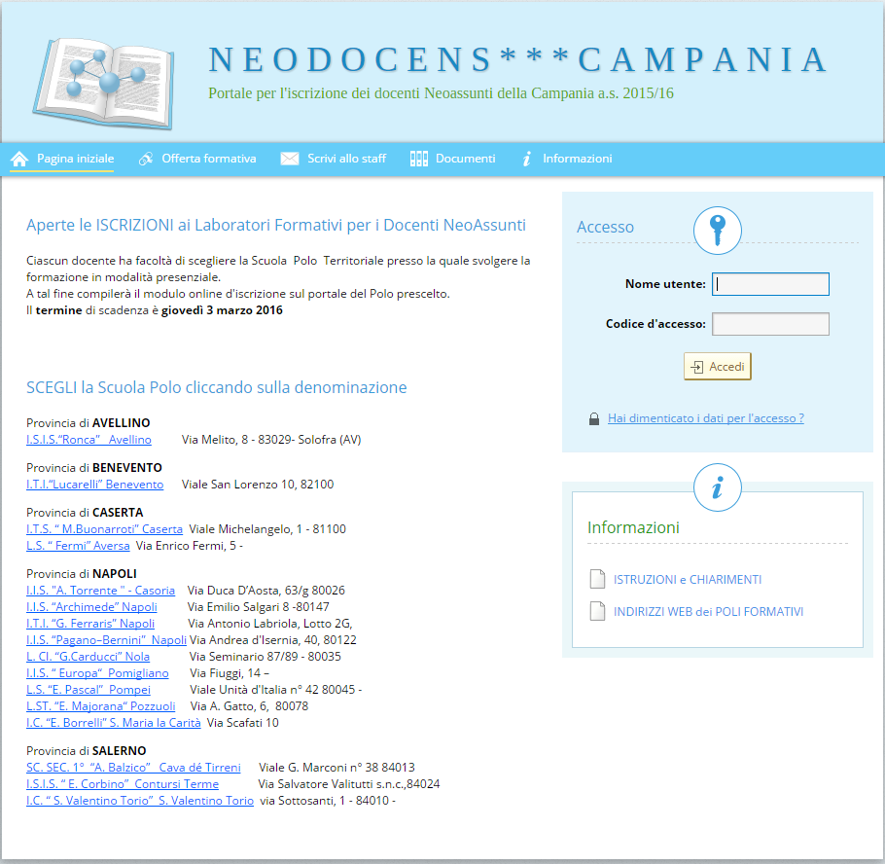
L’esperienza positiva fatta nello scorso anno affidando la gestione delle iscrizioni alla piattaforma NEODOCENS ha fatto sì che l’amministrazione scegliesse di confermare la modalità di iscrizione ai corsi e di utilizzare la stessa piattaforma per consentire, anche quest’anno, una migliore e più veloce gestione dei dati nonché una rapida soluzione a eventuali problemi e richieste che fossero emerse in tale fase.
In effetti la scelta fatta ha consentito di rispettare i tempi programmati per l’inizio degli incontri in presenza in quasi tutti i poli formativi e ogni situazione problematica ha potuto essere affrontata con soddisfazione dell’utenza.

Slide 6
Monitoraggio: questionario di gradimento
Organizzazione e servizi
Utilità
Interesse e partecipazione
Preferenze per le tematiche
Interesse specifico per i temi trattati
Conduttori laboratori
Aspetti da migliorare

Slide 7
Monitoraggio: questionario di gradimento
1.a. La sede del corso è risultata facilmente raggiungibile
1.b. I locali per il corso erano funzionali e confortevoli
1.c. Le attrezzature erano adeguate
1.d. L'assistenza da parte del personale non docente è stata presente
1.e. L'accoglienza è stata in generale garbata
Alta la percentuale di partecipanti che hanno espresso giudizio positivo per sedi, corsi, spazi, attrezzature e cortesia del personale che hanno soddisfatto in misura quasi uguale in tutti i poli.
Organizzazione e servizi
Utilità
Interesse e partecipazione
Conduttori laboratori
Interesse specifico per i temi trattati
Aspetti da migliorare
Preferenze per le tematiche

Slide 8
Monitoraggio: questionario di gradimento
1.a. La sede del corso è risultata facilmente raggiungibile
1.b. I locali per il corso erano funzionali e confortevoli
1.c. Le attrezzature erano adeguate
1.d. L'assistenza da parte del personale non docente è stata presente
1.e. L'accoglienza è stata in generale garbata
Notes:
3a

Slide 9
Monitoraggio: questionario di gradimento
Organizzazione e servizi
2.a. Gli obiettivi enunciati sono stati congruenti rispetto ai contenuti del corso
2.b. I contenuti formativi erano rispondenti agli interessi professionali
2.c. I contenuti proposti erano applicabili e concreti
Le scelte operate riguardo ai temi proposti hanno ottenuto giudizi mediamente positivi; i docenti hanno ritenuto, quindi, che le informazioni ricevute negli incontri di formazione siano state utili e le attività motivanti e riproducibili.
Utilità
Interesse e partecipazione
Conduttori laboratori
Interesse specifico per i temi trattati
Aspetti da migliorare
Preferenze per le tematiche

Slide 10
Monitoraggio: questionario di gradimento
2.a. Gli obiettivi enunciati sono stati congruenti rispetto ai contenuti del corso
2.b. I contenuti formativi erano rispondenti agli interessi professionali
2.c. I contenuti proposti erano applicabili e concreti
Aspetti da migliorare

Slide 11
Monitoraggio: questionario di gradimento
Organizzazione e servizi
3.a. E’ stato interessato dai contenuti?
3.b. Quanto si è sentito coinvolto nella costruzione delle sue conoscenze?
3.c. Ha potuto intervenire liberamente durante le lezioni?
Generalmente alta la valutazione per il grado di interesse per i contenuti affrontati .
Molto positivo anche il giudizio sul modo di presentare le tematiche. Le attività presentate in forma laboratoriale hanno permesso ai docenti neoassunti di cimentarsi in simulazioni di casi che potranno verificarsi nel loro percorso lavorativo.
Utilità
Interesse e partecipazione
Conduttori laboratori
Interesse specifico per i temi trattati
Aspetti da migliorare
Preferenze per le tematiche

Slide 12
Monitoraggio: questionario di gradimento
3.a. E’ stato interessato dai contenuti?
3.b. Si è sentito coinvolto nella costruzione delle sue conoscenze?
3.c. Ha potuto intervenire liberamente durante le lezioni?

Slide 13
Monitoraggio: questionario di gradimento
Organizzazione e servizi
4.a. Lo stile di conduzione dei docenti è stato, complessivamente, accattivante
4.b. I conduttori sono stati disponibili
4.c. Il clima d'aula è stato positivo
Decisamente positive le valutazioni che riguardano la modalità di proposta dei contenuti della formazione.
I formatori sono stati valutati accoglienti e propositivi e capaci di motivare e supportare in modo efficace.
Utilità
Interesse e partecipazione
Conduttori laboratori
Interesse specifico per i temi trattati
Aspetti da migliorare
Preferenze per le tematiche

Slide 14
Monitoraggio: questionario di gradimento
4.a. Lo stile di conduzione dei docenti è stato, complessivamente, accattivante
4.b. I conduttori sono stati disponibili
4.c. Il clima d'aula è stato positivo

Slide 15
Monitoraggio: questionario di gradimento
Organizzazione e servizi
5.a. Aveva una conoscenza pregressa
5.b. Ritiene le siano stati forniti sufficienti spunti di approfondimento
5.c. Le attività proposte erano applicabili nella sua vita lavorativa
Quest’anno i poli formativi hanno liberamente individuato le tematiche da trattare, tenendo conto di vari fattori, tra cui i risultati di gradimento ottenuti nello scorso anno. Indipendentemente dalle tematiche affrontate si è rilevato che le conoscenze di partenza dei docenti neoassunti risultano molto differenti, ma che in ogni caso i docenti sono stati mediamente molto soddisfatti dei contenuti e delle attività proposti ritenendole molto utili per la loro vita lavorativa.
Utilità
Interesse e partecipazione
Conduttori laboratori
Interesse specifico per i temi trattati
Aspetti da migliorare
Preferenze per le tematiche

Slide 16
Monitoraggio: questionario di gradimento
5.a. Aveva una conoscenza pregressa
5.b. Ritiene le siano stati forniti sufficienti spunti di approfondimento
5.c. Le attività proposte erano applicabili nella sua vita lavorativa

Slide 17
Monitoraggio: questionario di gradimento
Organizzazione e servizi
6.a. ORGANIZZAZIONE
6.b. DURATA DEL CORSO
6.c. CONTENUTI
6.d. MATERIALE DIDATTICO
I risultati di questa sezione sono molto vari, ma descrivono una realtà in cui i corsi sono stati organizzati in modo molto soddisfacente anche se, nonostante i miglioramenti, in tempi ancora non del tutto rispondenti alle esigenze dei docenti interessati.
I contenuti sono stati ritenuti interessanti, ma non sempre i materiali forniti sono stati ritenuti esaustivi.
Utilità
Interesse e partecipazione
Conduttori laboratori
Interesse specifico per i temi trattati
Aspetti da migliorare
Preferenze per le tematiche

Slide 18
Monitoraggio: questionario di gradimento
6.a. ORGANIZZAZIONE
6.b. DURATA DEL CORSO
6.c. CONTENUTI
6.d. MATERIALE DIDATTICO

Slide 19
Monitoraggio: questionario di gradimento
Organizzazione e servizi
7.a. Nuove risorse digitali e loro impatto sulla didattica
7.b. Gestione della classe e problematiche relazionali
7.c. Valutazione didattica e valutazione di sistema
7.d. Bisogni educativi speciali
7.e. Contrasto alla dispersione scolastica
7.f. Inclusione sociale e dinamiche interculturali
7.g. Orientamento e alternanza scuola-lavoro
7.h- Buone pratiche di didattiche disciplinari
Dalle risposte fornite dai docenti sulle preferenze assegnate alle tematiche previste dal DM 850 del 27/10/2015 si evince che le quattro tematiche che sono ritenute più interessanti dalla maggioranza dei docenti sono: Nuove risorse digitali e loro impatto sulla didattica, Gestione della classe e problematiche relazionali, Bisogni educativi speciali, Orientamento e alternanza scuola-lavoro. Una riflessione particolare dovrebbe essere fatta sulla ultima posizione assegnata alla tematica Valutazione didattica e valutazione di sistema .
Utilità
Interesse e partecipazione
Conduttori laboratori
Interesse specifico per i temi trattati
Aspetti da migliorare
Preferenze per le tematiche

Slide 20
Monitoraggio: questionario di gradimento
7.a. Nuove risorse digitali e loro impatto sulla didattica
7.b. Gestione della classe e problematiche
relazionali
7.c. Valutazione didattica e valutazione di sistema
7.d. Bisogni educativi speciali

Slide 21
Monitoraggio: questionario di gradimento
7.e. Contrasto alla dispersione scolastica
7.f. Inclusione sociale e dinamiche interculturali
7.g. Orientamento e alternanza scuola-lavoro
7.h. Buone pratiche di didattiche disciplinari

Slide 22
Monitoraggio: questionario di gradimento
7.e. Contrasto alla dispersione scolastica
7.f. Inclusione sociale e dinamiche interculturali
7.g. Orientamento e alternanza scuola-lavoro
7.h. Buone pratiche di didattiche disciplinari
7.d. Bisogni educativi speciali
7.c. Valutazione didattica e valutazione di sistema
7.a. Nuove risorse digitali e loro impatto sulla didattica
7.b. Gestione della classe e problematiche relazionali

Slide 23
Conclusioni
Incrociare i dati
per strutturare il nuovo piano di formazione

Slide 24
Conclusioni
Scelta obbligata delle tematiche
Tempi non rispondenti alle esigenze dei docenti interessati
Aspetti da migliorare
Spazio limitato per l’approfondimento
Materiali forniti poco esaustivi
Curare la propria formazione continua
Competenze da potenziare
Lavorare in gruppo utilizzando network professionali
Utilizzare le tecnologie nella didattica (condivisione e classi virtuali)
Coinvolgere gli studenti nel loro apprendimento

Slide 25
Conclusioni
Interpretare il disinteresse verso la tematica della Valutazione didattica e valutazione di sistema – relegata all’ultimo posto nell’elenco delle preferenze – come una mancata consapevolezza del valore cruciale di una competenza di sistema
Recepire l’interesse e la propensione dei docenti neoassunti ad essere inseriti in percorsi di ricerca in campo educativo ed a sperimentarne le odierne opportunità innovative
Riflettere sulla necessità espressa di potenziare la competenza di coinvolgere gli studenti nel loro apprendimento, rispondente al gradimento mostrato verso la tematica Gestione della classe e delle problematiche relazionali
Spunti di riflessione

Slide 26
Le priorità della formazione 2016-2019
Competenze per il 21° secolo
Lingue straniere
Competenze digitali e nuovi ambienti di apprendimento
Scuola e lavoro
Competenze di
Sistema
Autonomia didattica e organizzativa
Valutazione e miglioramento
Didattica per competenze e innovazione metodologica
Competenze per una scuola inclusiva
Integrazione, competenze di cittadinanza e cittadinanza globale
Inclusione e disabilità
Coesione sociale e prevenzione del disagio giovanile

